Slide 1

Introduction to OOP

Slide 2

Classes & Objects

Slide 3
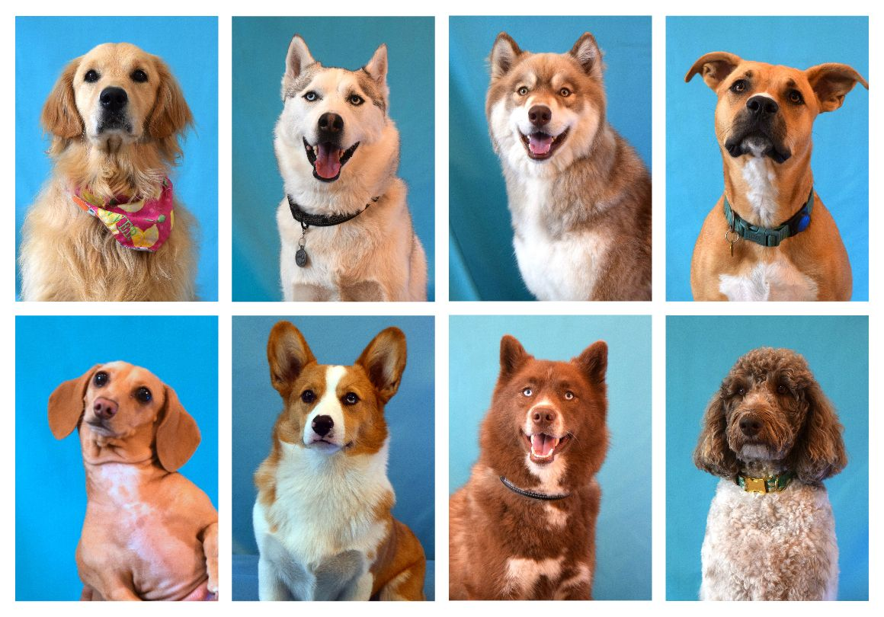
Catalog of dogs in your neighborhood
Properties:
Name
Age
Type
Sex
Address
Preferable park
Notes:
נניח שאנחנו רוצים לעשות קטלוג של כל הכלבים בשכונה, לכל כלב יש במשותף מספר פרמטרים שמתארים אותו. לדוגמה: שם, גיל, סוג וכדומה

Slide 4

Class: Dog
class Dog
{
string name;
int age;
string type;
char sex; // f – female, m - male
string address;
string preferablePark;
}
Dog dog1; // instance
Dog dog2; // instance
Dog[] dogs = {dog1, dog2}
*Not actual code
Notes:
ניצור משהו שנראה קלס, סוג של "תבנית" לכל כלב שנרצה לייצג. כל פעם שרוצים ליצור כלב חדש נשתמש בתבנית שיצרנו ונגדיר את הפרמטרים הספציפיים לכלב שיצרנו דבר זה נקראה אינסטנציאציה וכל כלב שאנחנו מתארים הוא "אוביקט". עכשיו אנחנו יכולים לשמור מערך של אוביקטים מסוג כלב.

Slide 5
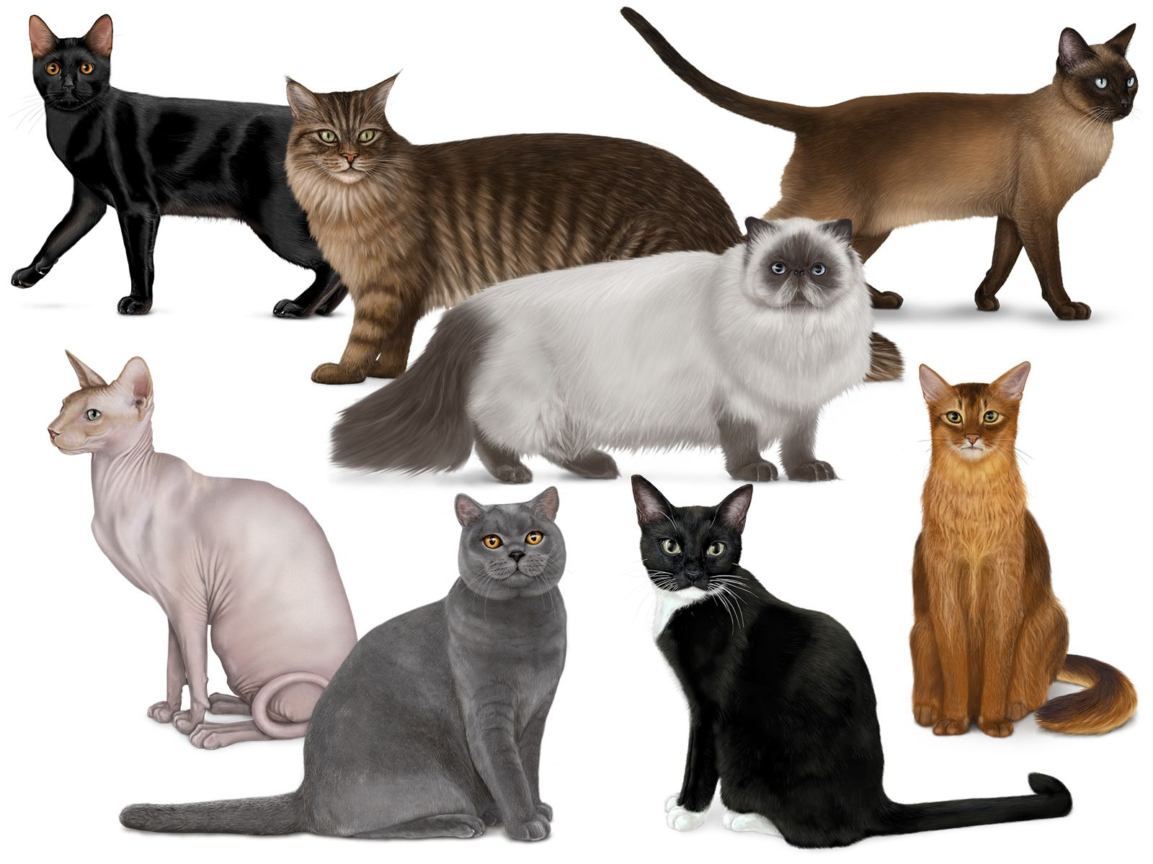
Catalog of cats in your neighborhood
Properties:
Name
Age
Type
Sex
Address
Preferable chair
Notes:
נניח שאנחנו רוצים לעשות קטלוג של כל חתולים בשכונה, לכל חתול, בדיוק כמו לכלב לכל חתול יש במשותף מספר פרמטרים שמתארים אותו. לדוגמה: שם, גיל, סוג וכדומה

Slide 6

Class: Cat
class Cat
{
string name;
int age;
string type;
char sex; // f – female, m - male
string address;
string preferableChair;
}
Cat cat1 ; // instance
Cat cat1 ; // instance
Cat[] cats = {cat1, cat2}
*Not actual code
Notes:
נחזור בדיוק על אותם הצעדים, ניצור קלס מסוג חתול ואז ניצור מספר אובייקטים מסוג חתול בעזרת אינסטנציאציה.

Slide 7
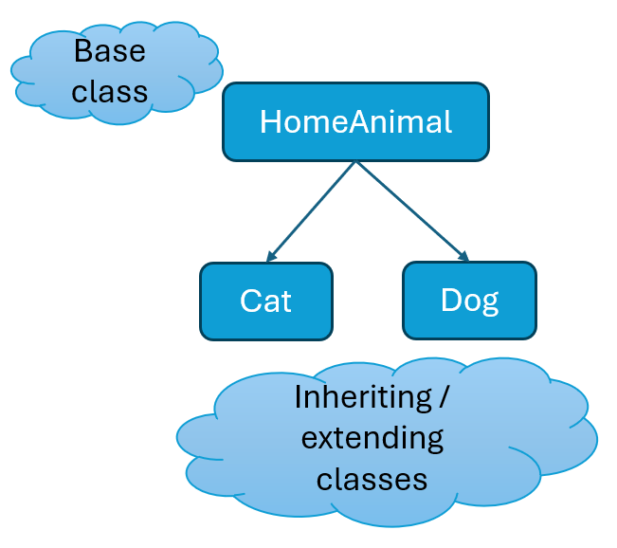
Base class HomeAnimal
class HomeAnimal
{
string name;
int age;
string type;
char sex;
string address;
}
class Cat extends Animal
{
string preferableChair;
}
class Dog extends Animal
{
string preferablePark;
}
*Not actual code
Notes:
אם שמתם לב הדבר היחיד ששונה אצל קלס הכלבים וקלס החתולים זה שחתולים לא הולכים לפארקים אלה אוהבים כיסא מסוים בבית
אנחנו ניצור משהו שנקרא בייס קלס המכיל את הפרמטרים המשותפים לחתולים ולכלבים בתוכו.
קלס החתול וקלס הכלב ירשו מהקלס הבסיסי שלנו, זאת אומרת שכל התכונות והפעולות שנמצאות בביס קלס נמצאות גם בקלס החתול ובקלס הכלב בנוסף לתכונות ספציפיות הנמצאות בקלס כלב וחתול.

Slide 8
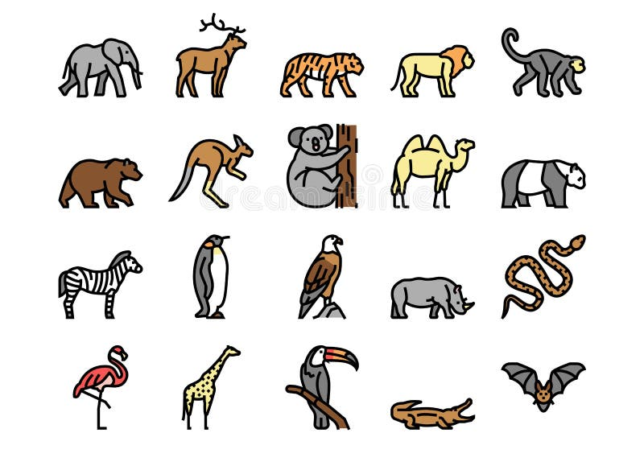
Build a catalog for the full zoo

Slide 9
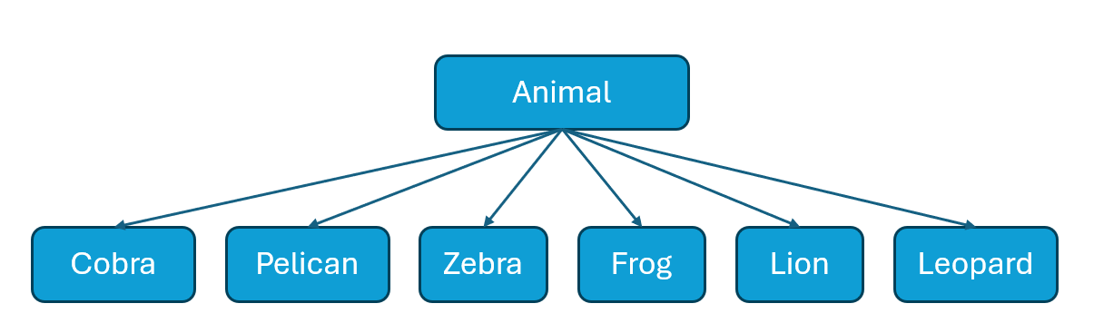
One level of inheritance / extension
Notes:
אפשרות אחת היא לעשות מה שעשינו עם הכלב והחתול, ליצור בייס קלס אחד שכולם יורשים ממנו

Slide 10
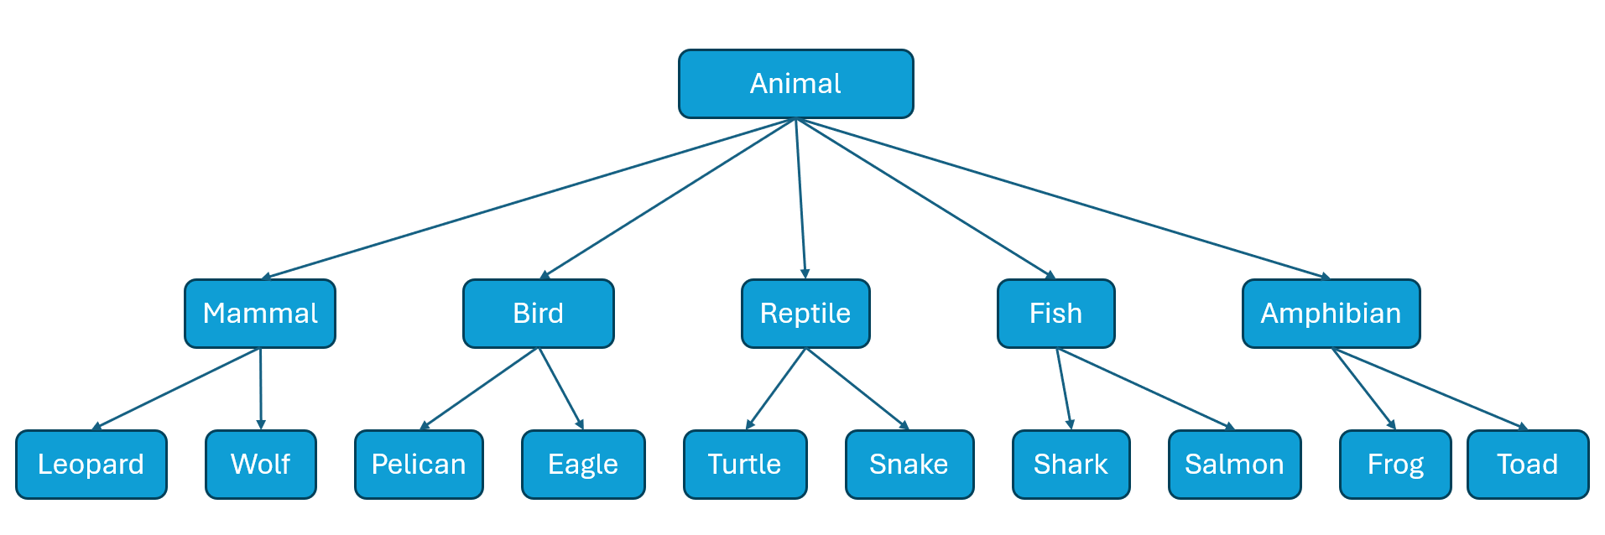
Multiple levels of inheritance /extension
Animal[] animals = {animal1, animal2}
*Not actual code
Notes:
אפשרות אחרת היא לעשות כמה שלבים של ירושה

Slide 11

Syntax Java

Slide 12
Create a Class
public class ClassName
{
private int name;
private int age;
public ClassName(int name, int age) {
this.name = name;
this.age = age;
}
public double estimateHeight() {
return this.age * 0.2;
}
}
תכונות - Properties
בנאי - Contractor
פעולות - Functions
Notes:
Source: https://www.w3schools.com/java/java_oop.asp
הבנאי משמש אותנו כאשר אנחנו רוצים ליצור
Instance
חדש של המחלקה שלנו.

Slide 13
Inherit a Class
public class ClassName extends ParentClass
{
private int weight;
public ClassName(int name, int age, int weight) {
super(name, age);
this.weight = weight;
}
}
New unique Properties
Constructor
Notes:
Source: https://www.w3schools.com/java/java_oop.asp

Slide 14
Public – Protected - Private
In Java, we use access modifiers to control the visibility and accessibility of class properties (variables) and methods (functions). The three main access modifiers are:
Public - Members defined as public are accessible (read & write) from anywhere in the program, including classes in other packages.
Protected – Members defined as protected are accessible only within the same class and class that inherit it.
Private – Members defined as private are accessible only within the same class.
Notes:
Source: https://www.w3schools.com/java/java_oop.asp

Slide 15

Practice

Slide 16
ניצור קטלוג של גן חיות

Slide 17
Classes Examples
Animal
Properties:
private name
private age
private height
private static animalsCount
Functions:
string getName()
int getAge()
double getHeight()
Wolf
Properties:
private packSize
Functions:
int getPackSize()

Slide 18
Overrides
In Java, method overriding occurs when a subclass provides a specific implementation for a method already defined in its parent class.
The overridden method in the subclass must have the same name, return type, and parameters as the method in the parent class.
Overrides are used to modify or extend the behavior of a method for a specific subclass.
The @Override annotation indicates that a method is being overridden.
It is optional but recommended because it helps avoid mistakes (e.g., typos in the method name) and improves code readability.
The super keyword is used to call the parent class's version of a method or constructor.

Slide 19
Overrides
public class Animal
{
private static int animalsCount;
public void animalSound() {
System.out.print(“The animal makes the sound: “)
}
}
Original function inside the base class
public class Leopard extends Mammal
{
@Override
public void animalSound() {
super.animalSound();
System.out.println(“Growl”)
}
}
Override the function
Notes:
Source: https://www.w3schools.com/java/java_oop.asp
נממש את הפקודה AnimalSound
בכמה מהחיות

Slide 20
תודה על ההקשבה

